Slide 1
▶
YouTube 急上昇ランキング
TOP 5
2026年07月08日
ずんだもんと一緒に見ていくのだ！

Slide 2

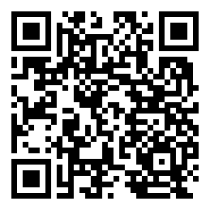
#5
Apex Legends x Cyberpunk Event Trailer
📺 Apex Legends
👁 48万回 👍 2万
▲ QRコードで視聴

Slide 3

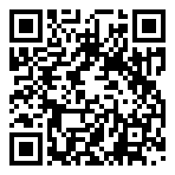
#4
童話になったらいいのに（うた：琴葉姉妹）
📺 電ǂ鯨
👁 12万回 👍 2万
▲ QRコードで視聴

Slide 4

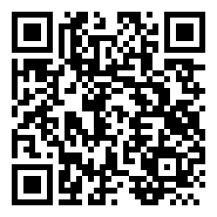
#3
【JP】ALGS Year 6 Split 1 Playoffs at EWC …
📺 esports_RAGE
👁 61万回 👍 0
▲ QRコードで視聴

Slide 5

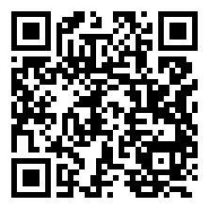
#2
Stray Kids "THIS & THAT" Trailer
📺 JYP Entertainment
👁 133万回 👍 30万
▲ QRコードで視聴

Slide 6

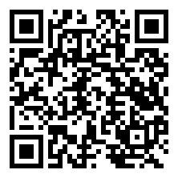
🏆 NO.1 🏆
M!LK - しおざきわんだーらんど (塩﨑太智) (Official Musi…
📺 M!LK
👁 125万回 👍 9万
▲ QRコードで視聴

Slide 7
以上！
YouTube急上昇 TOP5でした！
チャンネル登録・ いいね！よろしくなのだ🌿
また明日もお楽しみに！

